Slide 1
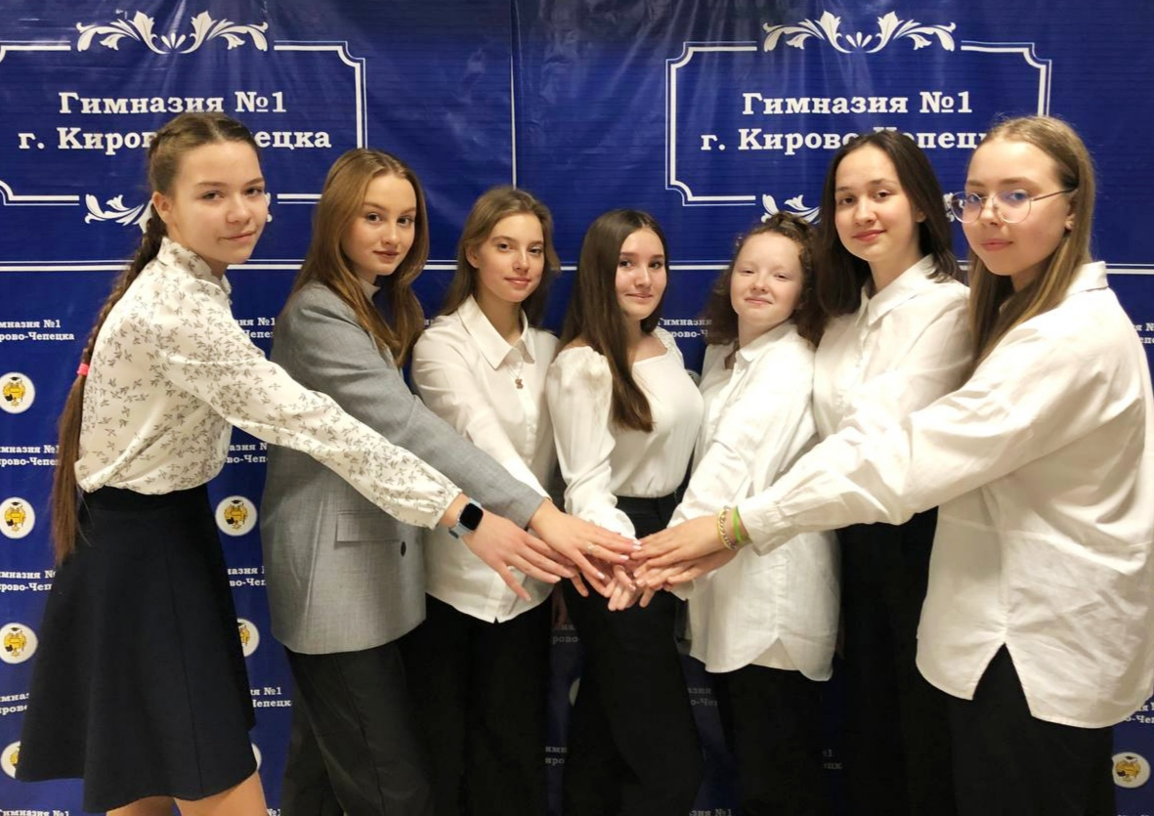
Гимназическое Самоуправление «Твой Выбор»

Slide 2
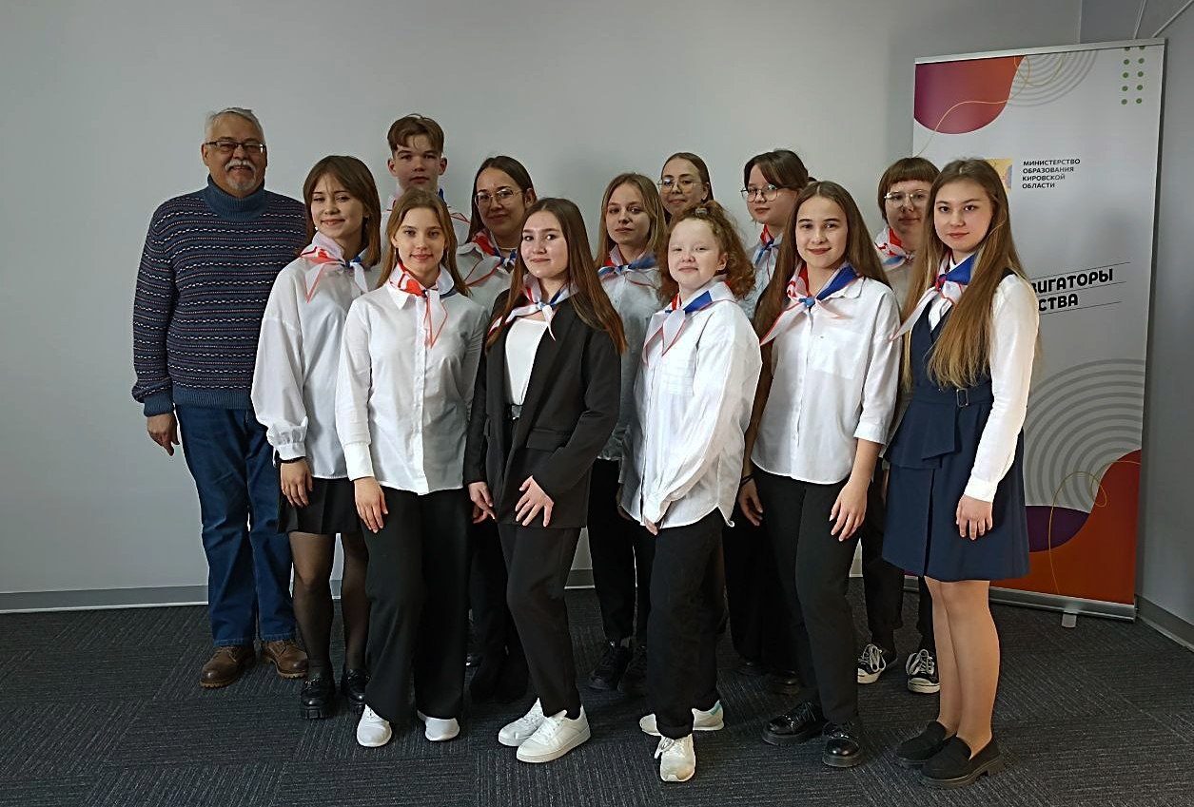
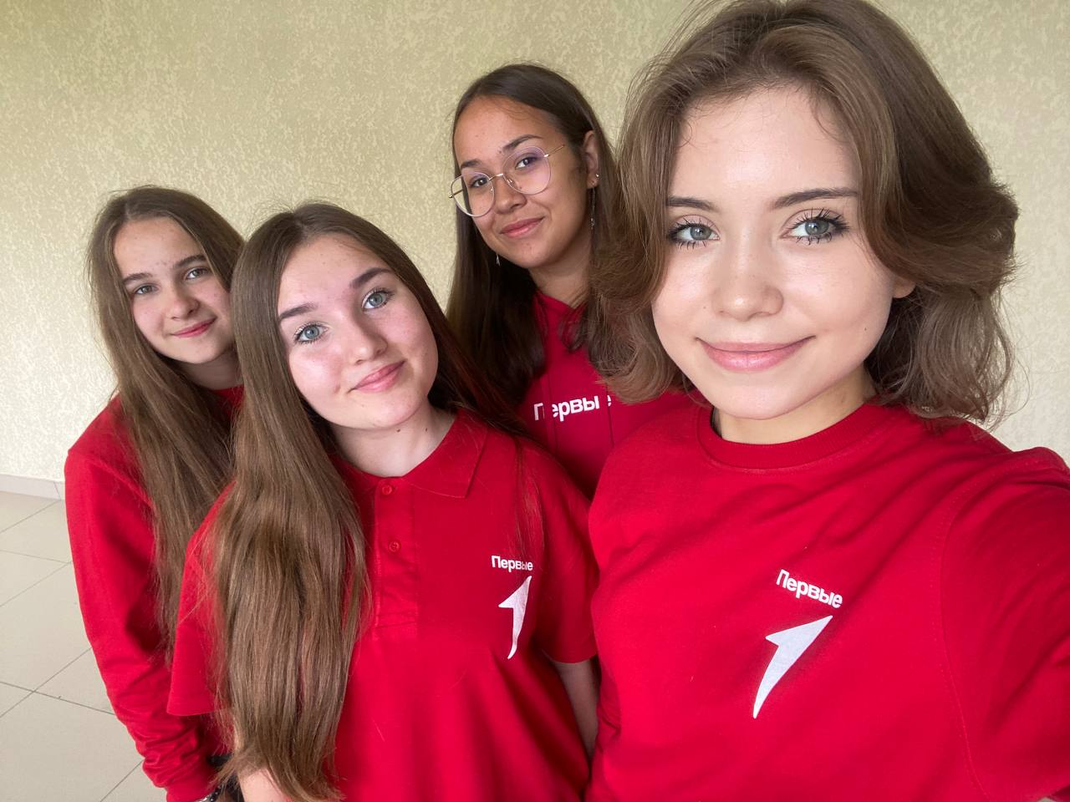
Активисты «Движения Первых»

Slide 3
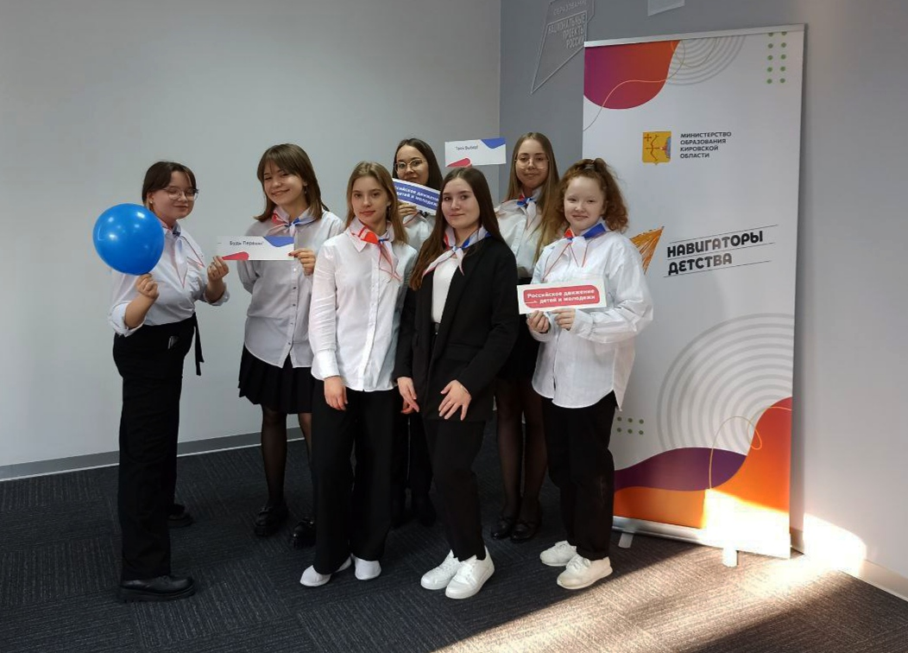
Помогают в реализации мероприятий в нашей Гимназии

Slide 4
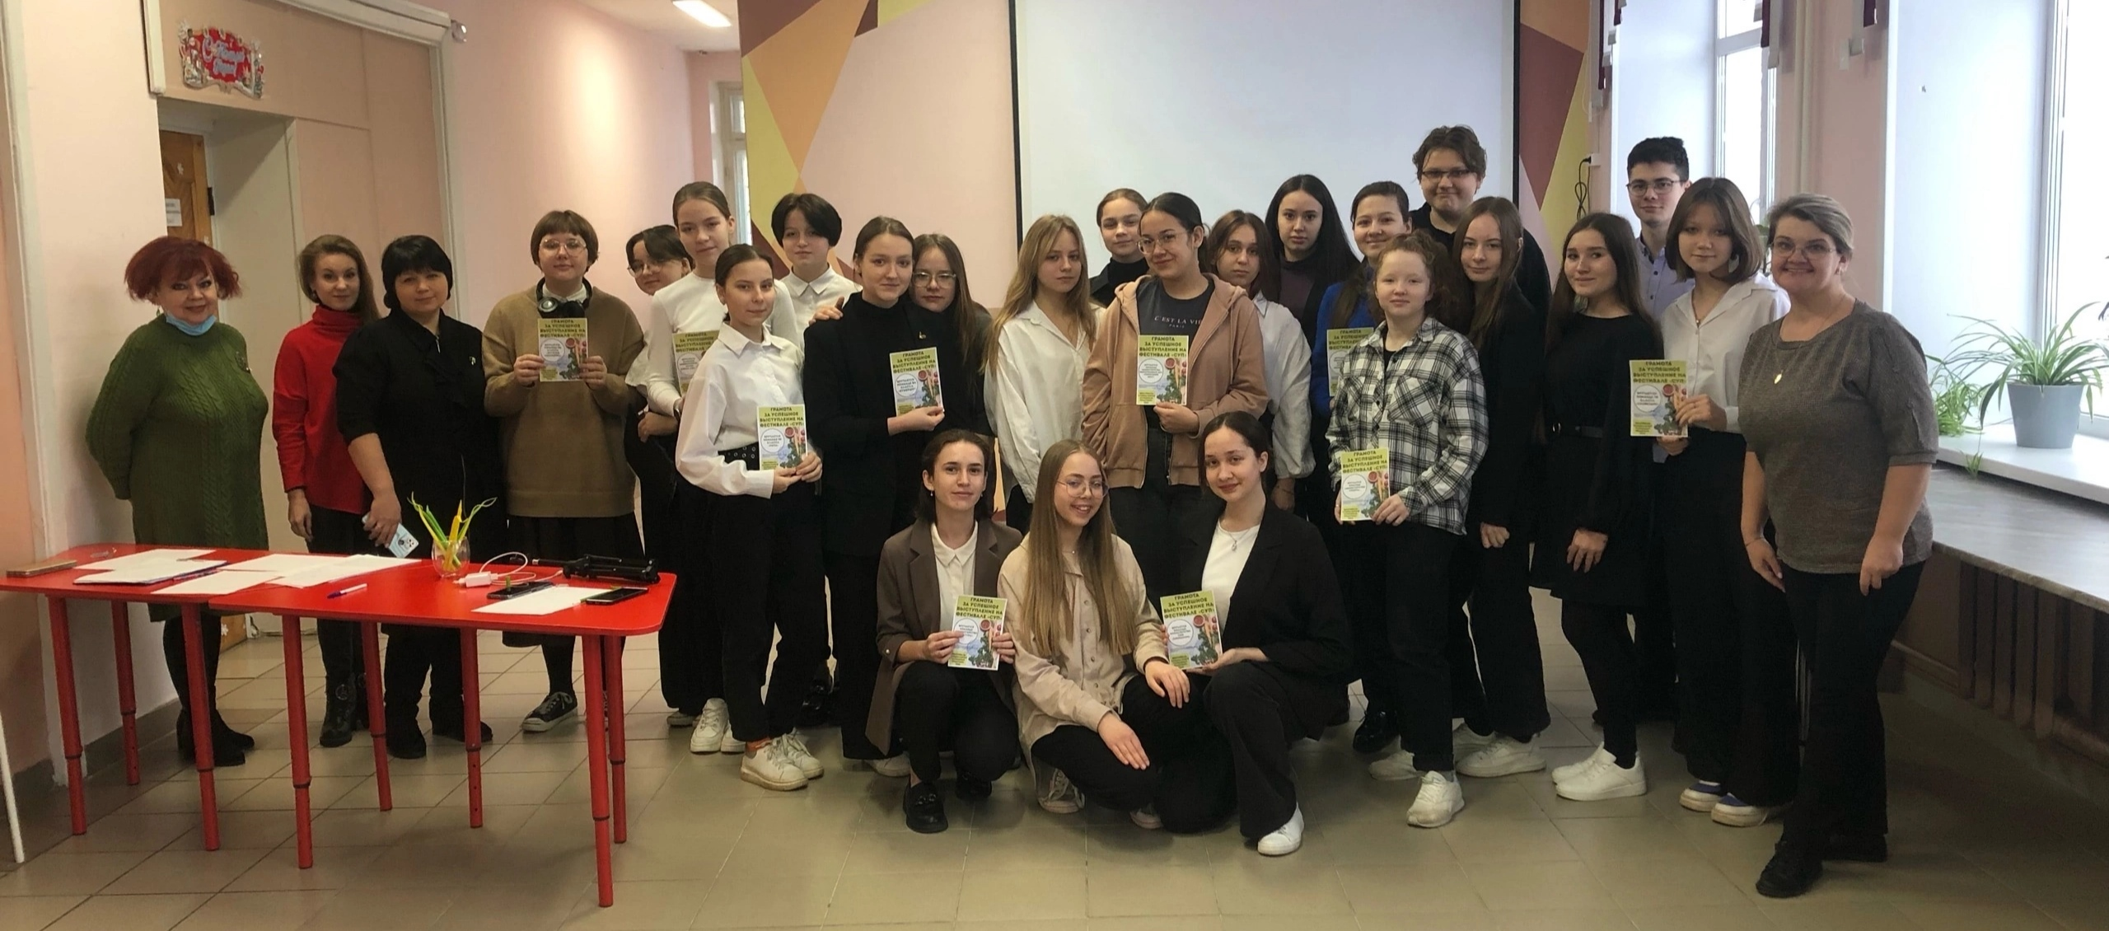
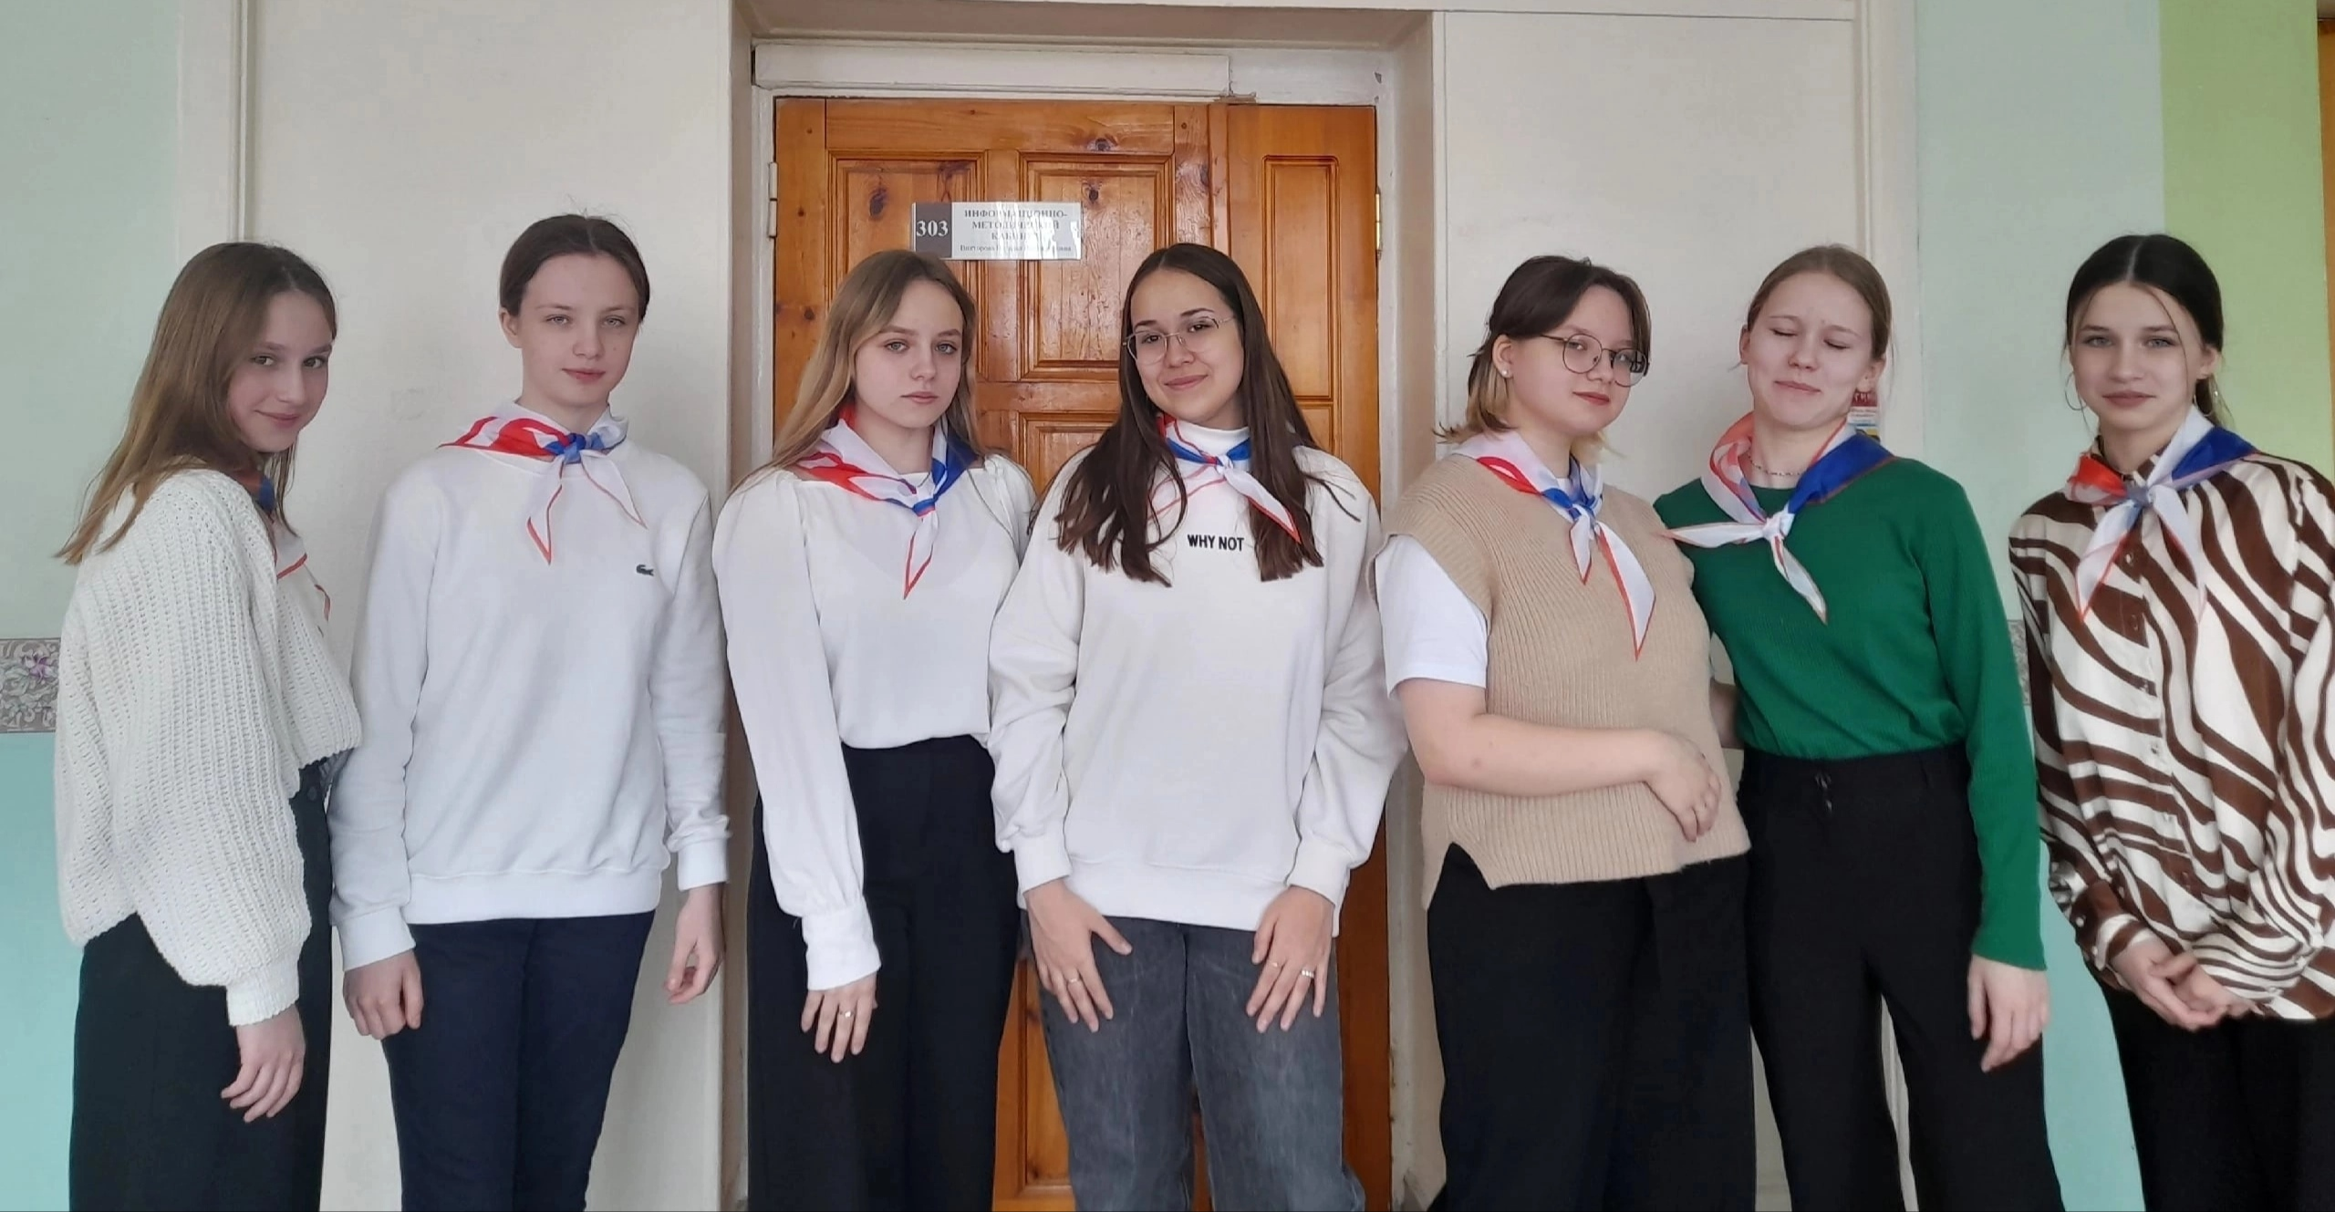
Фестиваль «СУП»
День английского языка

Slide 5
ЭКОБУМ

Slide 6
Районная Академия Лидерства
ЭКОГТО

Slide 7
И многие другие мероприятия

Slide 8
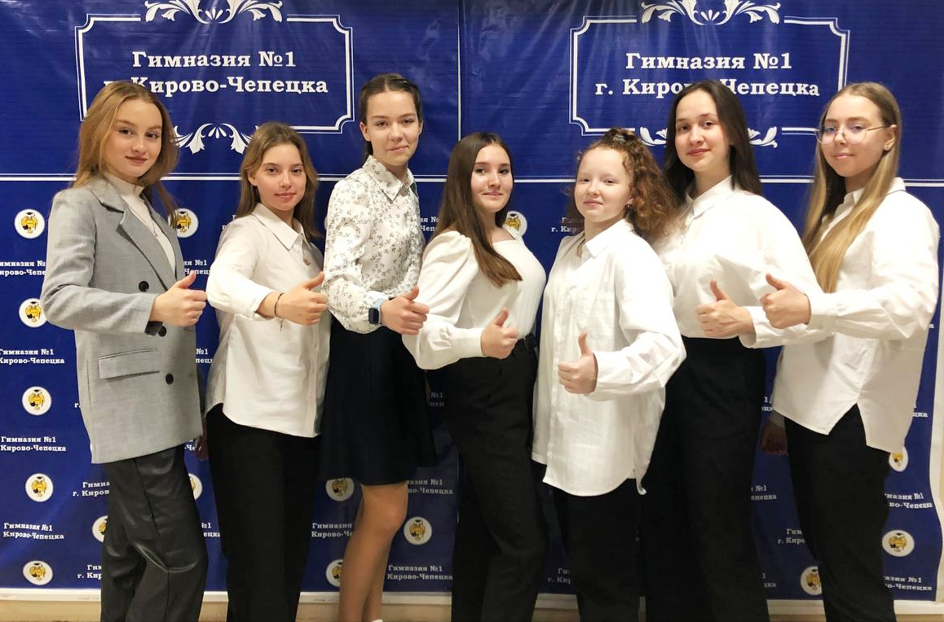
В которых гимназисты активно волонтёрят

